Slide 1
Estry

Slide 2
Cele lekcji:
Znać pojęcia: estry, grupa estrowa
Wyjaśnić mechanizm reakcji estryfikacji
Podać nazwy i wzory: strukturalne, półstrukturalne i sumaryczne estrów
Znać właściwości i zastosowania estrów

Slide 3
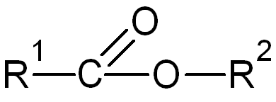
Estry
Estry to grupa związków chemicznych, które są pochodnymi kwasów i alkoholi.
W cząsteczce estrów znajduje się grupa funkcyjna – grupa estrowa.

Slide 4
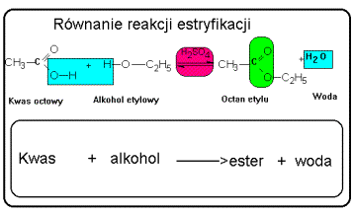
Otrzymywanie estrów
Estry otrzymujemy w reakcji estryfikacji. Produktami tej reakcji są ester i woda:

Slide 5
Otrzymywanie estrów
Katalizatorem reakcji estryfikacji jest stężony kwas siarkowy (VI).
W grupie estrowej jeden atom tlenu pochodzi od kwasu karboksylowego, a drugi od alkoholu.

Slide 6
Nazewnictwo estrów
Nazwa estru składa się z dwóch wyrazów. Pierwszy pochodzi od kwasu karboksylowego, który tworzy ester. Drugi wyraz określa alkil pochodzący od alkoholu:
Kwas metanowy + metanol → metanian metylu
Kwas butanowy + etanol → butnanian etylu

Slide 7
Wzór ogólny estrów
R1 – część pochodząca od kwasu karboksylowego
R2 – część pochodząca od alkoholu

Slide 8
Właściwości estrów
Estry niższych kwasów karboksylowych są bezbarwnymi, lotnymi cieczami, słabo rozpuszczalnymi w wodzie, o przyjemnym kwiatowym lub owocowym zapachu.
Estry kwasów organicznych o dłuższych łańcuchach węglowych występują w przyrodzie w postaci wosków.
Estry ulegają reakcji spalania:
CH₃COOC₄H₉ + 8O₂ → 6CO₂ + 6H₂O

Slide 9
Zastosowanie estrów

